Slide 1
Ein Programm der | in Zusammenarbeit mit dem
Seminar für Ausbildung
und Fortbildung der Lehrkräfte Stuttgart

Slide 2
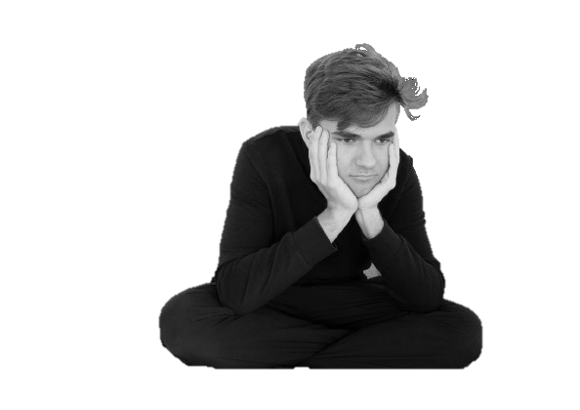
Kennen Sie das?
„Sie brauchen mir das gar nicht zu erklären.“
„Ich verstehe das sowieso nicht!“

Slide 3
Zielsetzung von Mkid
Zielgruppe
Schülerinnen und Schüler der 6. Klasse, die Potenzial für Mathematik und Naturwissenschaften haben, dieses aber noch nicht nutzen, …
Ziel
… sollen sich als kompetent in diesen Fächern erleben und ihr Selbstbild so verändern, dass sie erkennen:
Begabte
☞ | Mathe kann ich doch!
mittleres Leistungssegment
Zielgruppe
Nachhilfe

Slide 4
Erfahrungen und Rückmeldungen
„J. hat im letzten Jahr einen enormen Entwicklungsschub durchgemacht. Ich habe den Eindruck, dass es ihm jetzt leichter fällt, mathematische Themen zu begreifen. Er selbst ist der Meinung, dass ihm Mkid dabei sehr geholfen hat.“
Es tut ihr gut, etwas mehr „Mathe-Selbstbewusstsein“ zu bekommen.
Sie sagt jetzt nicht mehr von vorne herein: „Das kann ich sowieso nicht.“

Slide 5
Pädagogisch-didaktisches Konzept
In der Pubertät hinterfragt man seine Fähigkeiten.
Die Entwicklung kognitiver Fähigkeiten verläuft unterschiedlich schnell. Deshalb haben diejenigen Misserfolge, für die manche Aufgaben zu früh im Hinblick auf ihre kognitive Entwicklung gestellt werden.
„Wenn ich schlechte Noten in Mathematik habe, dann liegt es wahrscheinlich an meiner fehlenden Begabung!“

Slide 6
Pädagogisch-didaktisches Konzept
Wenig/nicht Interessierte
😐
Misserfolge
Erfolge


Interessensverlust/
Frustration
☹
Interesse wecken/bewahren
☺

Slide 7
Pädagogisch-didaktisches Konzept
Kompetenzerleben stärken
Schwierige Matheaufgaben selbstständig lösen
Problemlösestrategien

Slide 8
Pädagogisch-didaktisches Konzept
Soziale Eingebundenheit
Gemeinsame Erlebnisse, z.B. Ausflüge
Peer-Group: die Mkids

Slide 9
Teilnahmevoraussetzungen
Könnte Ihr Kind ein Mkid sein? → Indikatoren:
Nachlassen der Leistung
Probleme mit dem Abstraktionsniveau
Abwehrhaltung bei Erklärungsversuchen
Frustration

Slide 10
Teilnahmevoraussetzungen
Melden Sie Ihr Kind zum neuen Mkid Kurs 2024/25 an!
Kursdauer: 2 Jahre
Anmeldung für ein Jahr verbindlich
Ziel: Positive Veränderung des Selbstkonzeptes
Keine Nachhilfe
Termin: wird zu Beginn des Schuljahres 2024/25 bekannt gegeben.

